Slide 1
演示汇报
14组-教练喊我们去搬砖
组员：严耀宇、陈为靖、温佳超、张俊鸿、钟宏鸣

Slide 2
简介
“纸飞机”图书馆打卡小程序
这是一款面向至诚学院全体同学的微信小程序,能够在图书馆范围内进行签到签退并记录在馆时长,显示到排行榜，促进同学们参与图书馆的积极性。

Slide 3
目录
CONTENTS
功能介绍
01
项目演示
02
项目分工
03

Slide 4
PART ONE
功能介绍

Slide 5
Part 1
功能介绍
· 登录功能
· 打卡功能
· 排行榜功能
· 分享功能
· 个人主页

Slide 6

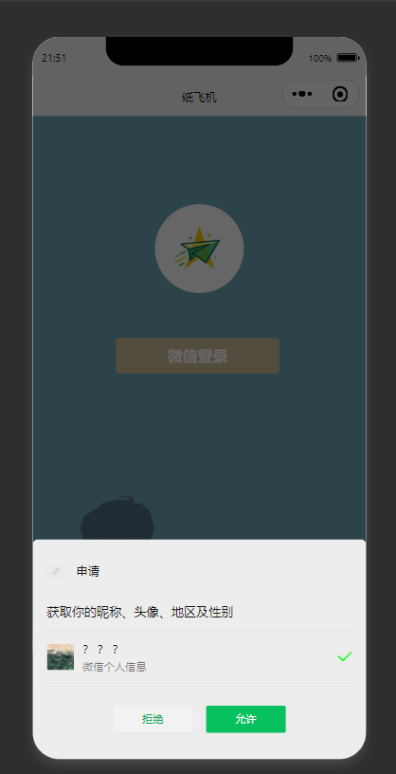
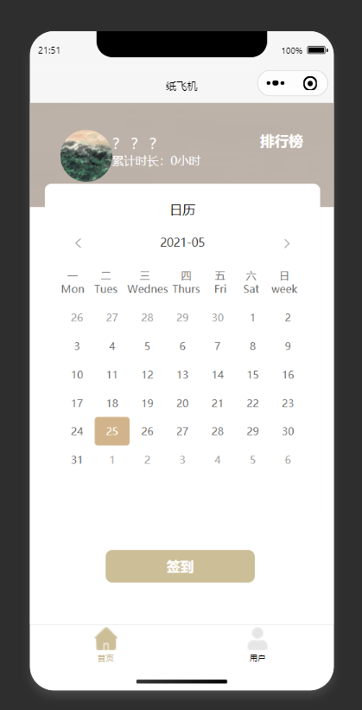
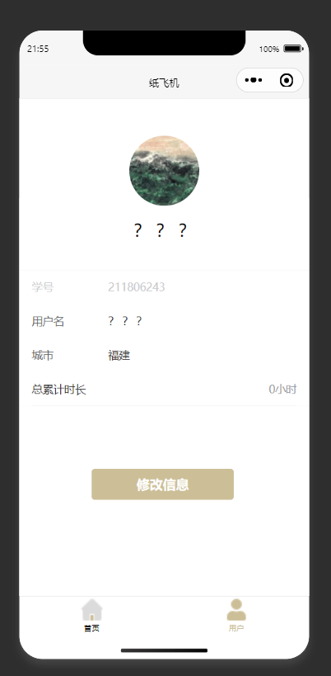
Part 1
功能介绍

Slide 7
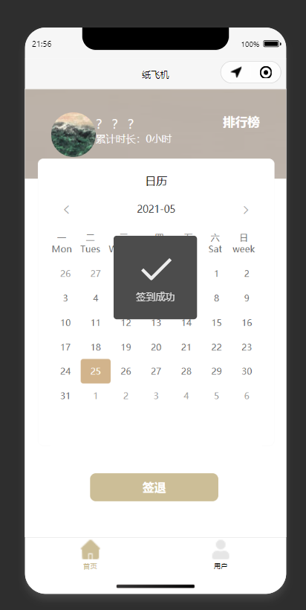
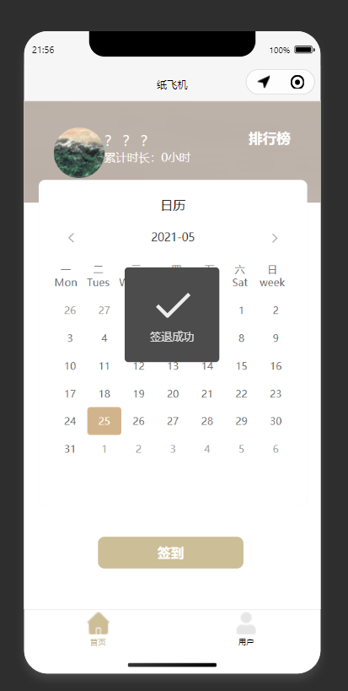
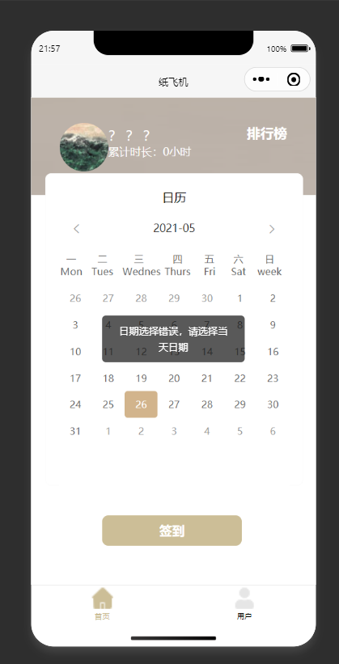
Part 1
功能介绍

Slide 8
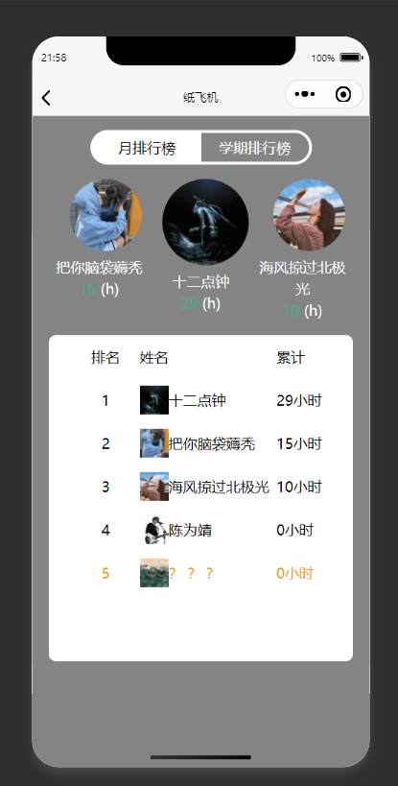
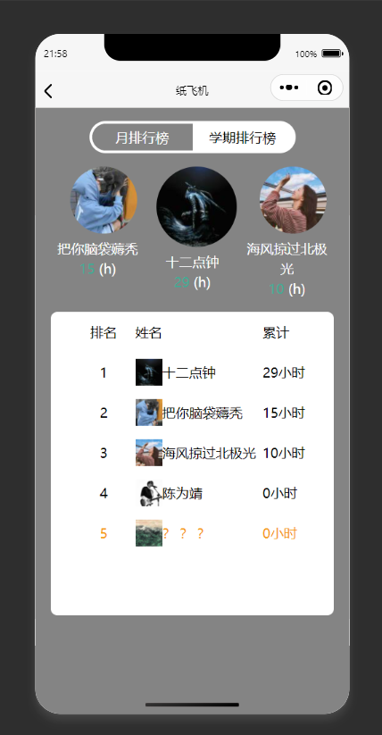
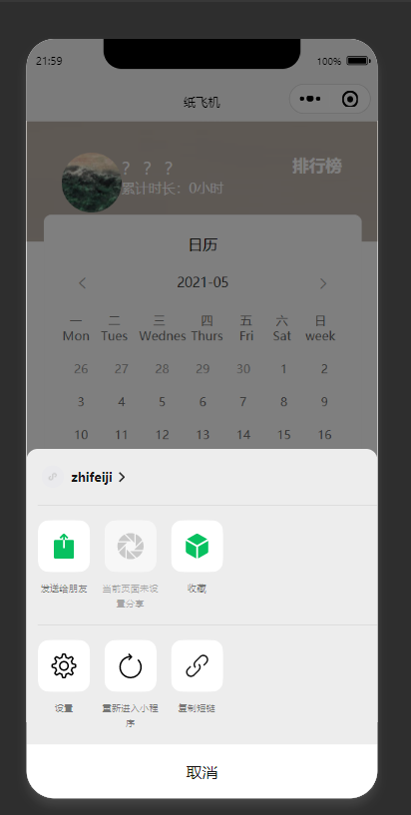
Part 1
功能介绍

Slide 9
PART TWO
真机测试

Slide 10
Part 2
真机测试

Slide 11
PART THREE
项目分工
PPT模板 http://www.1ppt.com/moban/

Slide 12
Part 3
项目分工
Alpha冲刺成员工作安排
成员 | 工作内容 | 贡献度
严耀宇 | 设计首页板块，整合代码、测试、冲刺博客、总结博客、汇总博客、Git上传 | 20%
陈为靖 | 设计登录板块，整合代码、测试、冲刺博客、测试博客 | 20%
温佳超 | 设计排行榜块，整合代码、测试、冲刺博客、Vlog、验收视频 | 20%
钟宏鸣 | 设计用户板块，测试、冲刺博客、答辩PPT | 20%
张俊鸿 | 设计数据库，测试、冲刺博客、代码规范和冲刺计划博客 | 20%

Slide 13
THANKS
THANKS FOR YOUR WATCHING

